Slide 1
Системы конфигурации
Архитектор высоких нагрузок
Щетинников Стас

Slide 2
Меня хорошо слышно && видно?
Напишите в чат, если есть проблемы!
Ставьте если все хорошо
+

Slide 3
Карта вебинара
Паттерны конфигурации приложений
Задача о византийских генералах
Paxos
Raft
Etcd
Применение конфигурации без перезагрузки (joint consensus)

Slide 4
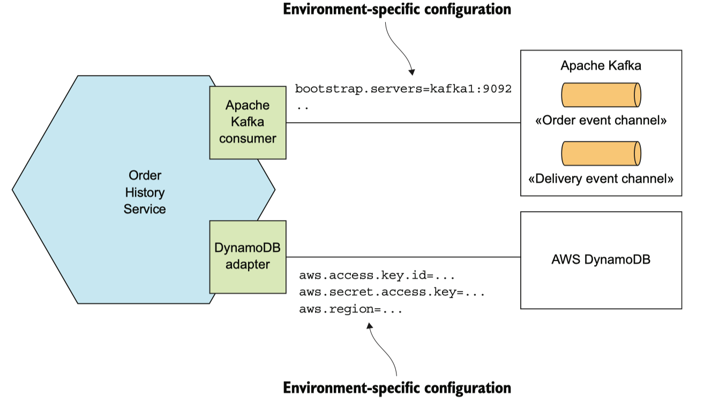
Конфигурирование приложений
Конфигурация приложения – это все, что может меняться, между развертываниями приложений.
Например,
Идентификаторы подключения к ресурсам типа базы данных, кэш-памяти и другим сторонним службам

Slide 5
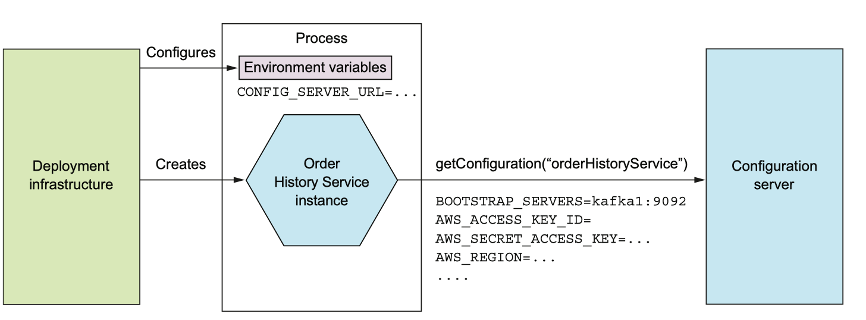
Pull модель конфигурирования
В момент старта приложение читает свой конфиг из внешнего сервиса.
Конфиг может хранится в:
SQL
NoSQL
Git
Vault
И т.д

Slide 6
Конфигурирование приложений
Конфигурация должна быть отделена от кода
Кодовая база приложения может быть в любой момент открыта в свободный доступ без компрометации каких-либо приватных данных
https://12factor.net/ru/config

Slide 7
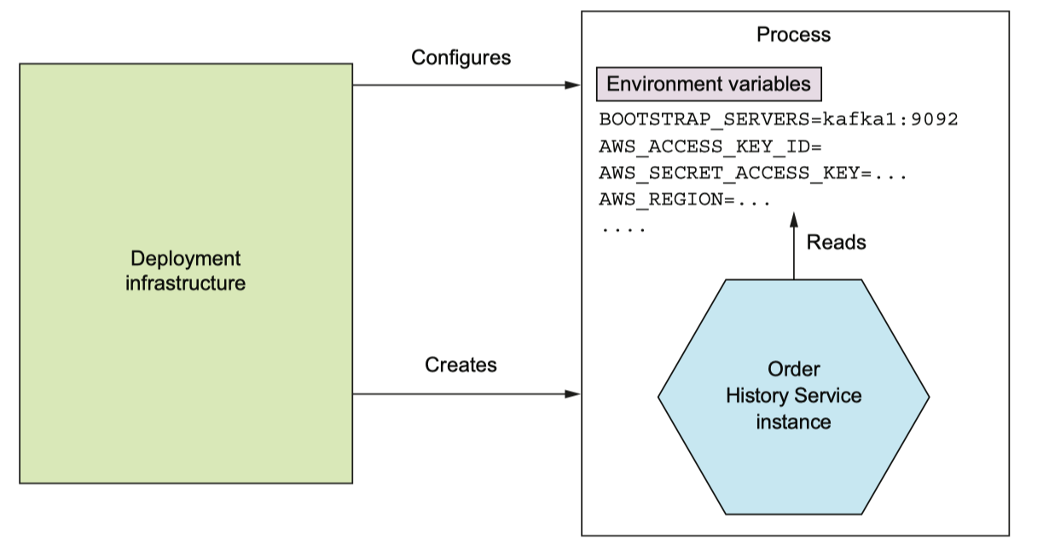
Push модель конфигурирования
После деплоя оркестратор передает приложению конфиг
Конфиг может передаваться через
Переменные окружения (ENV)
Конфигурационный файл
Параметры командной строки

Slide 8
Распределенный консенсус
Как обеспечить согласованность в распределенной системе, в которой некоторые агенты и средства коммуникации ненадежны?

Slide 9
Проблема византийских генералов
У каждого генерала есть своя армия, и каждая группа находится в разных местах вокруг города, намереваясь атаковать ее. Генералам нужно согласиться либо на атаку, либо на отступление. Не имеет значения, нападают они или отступают, пока все генералы достигают консенсуса, т.е. принимают общее решение, чтобы согласованно его выполнить.

Slide 10
Проблема византийских генералов
Сообщения могут как-то задерживаться, теряться или быть уничтоженными
Один или несколько генералов могут поступить злонамеренно и отправить мошенническое сообщение, чтобы сбить с толку других генералов, что приведет к общему сбою.

Slide 11
Византийский консенсус
Византийская отказоустойчивость – это свойство системы, способной противостоять классу отказов, возникающих из-за Проблем Византийских Генералов. Это означает, что система может продолжать работать, даже если некоторые из узлов не работают или действуют злонамеренно.

Slide 12
Византийский консенсус
В 1982 Лампорт доказал, что необходимо больше 2/3 лояльных генералов, чтобы консенсус состоялся.

Slide 13
Типы отказоустойчивости
Есть два типа отказоустойчивости:
Crash failure (не византийская) - агент может «упасть», сети могут передавать сообщения в разном порядке, терять сообщения или их дублировать
Byzantine (византийский) – все остальное, например, один из агентов, в том числе лидер, может «врать» и пытаться специально запутать остальных.

Slide 14
Paxos
Paxos – семейство алгоритмов для достижения распределенного консенсуса для разных типов отказоустойчивости
Paxos был впервые представлен Лесли Лампортом 1982, потом в 1989, а потом в 2001
Практические реализации: ZAB, Chubby

Slide 15
Raft
Raft – протокол для достижения распределенного консенсуса в условиях невизантийской отказоустойчивости
Raft появился в 2013 году, как реакция на излишнюю сложность Paxos-а и с момента выхода является де-факто стандартом
Практические реализации используются в
Etcd
Consul
Hazelcast
Rethink DB
И т.д.

Slide 16
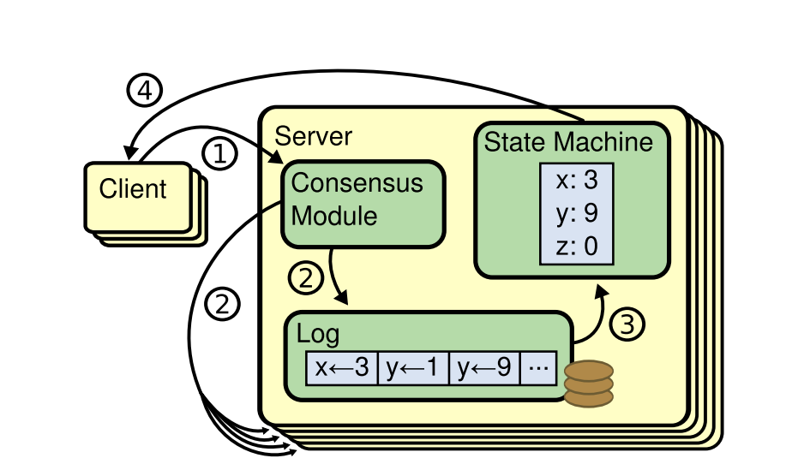
Как работает Raft?
Алгоритм основан на идее replicated state machine
Каждый сервер хранит лог, содержащий серию команд, которые выполняет конечный автомат по порядку. Каждый лог содержит одни и те же команды в том же самом порядке, поэтому детерминированный конечный автомат исполняя их на каждом из сервере получает один и тот же результат.

Slide 17
Базовый алгоритм Raft-а
В начале выбирается лидер, который и будет обслуживать все клиентские запросы (Leader election)
Лидер отвечает за репликацию всех изменений на другие ноды (Log replication)
В случае, если лидер упал или стал недоступен, то проходят новые выборы

Slide 18
Демо Raft
http://thesecretlivesofdata.com/raft/

Slide 19
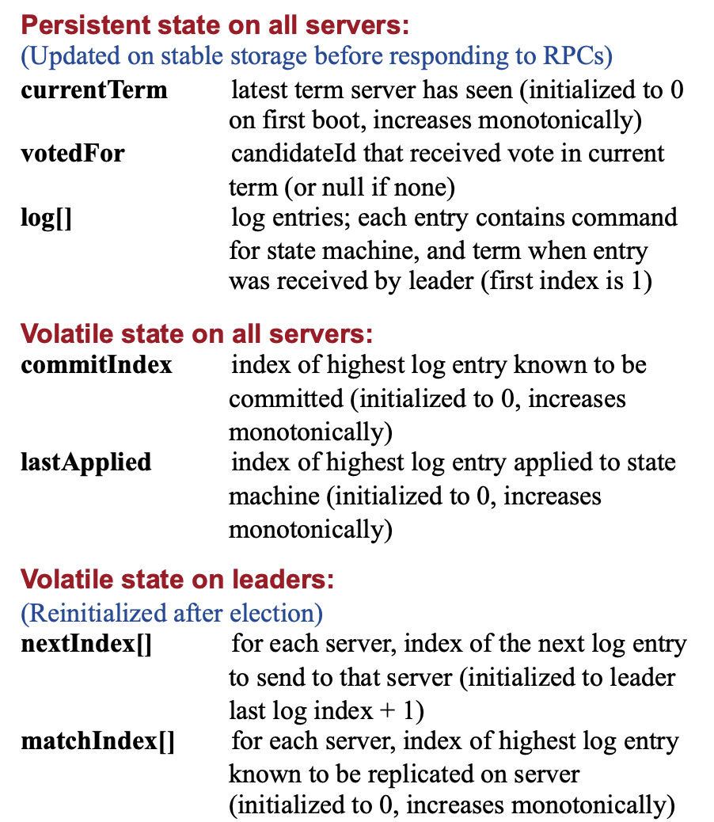
Состояние, которое хранится на сервере

Slide 20
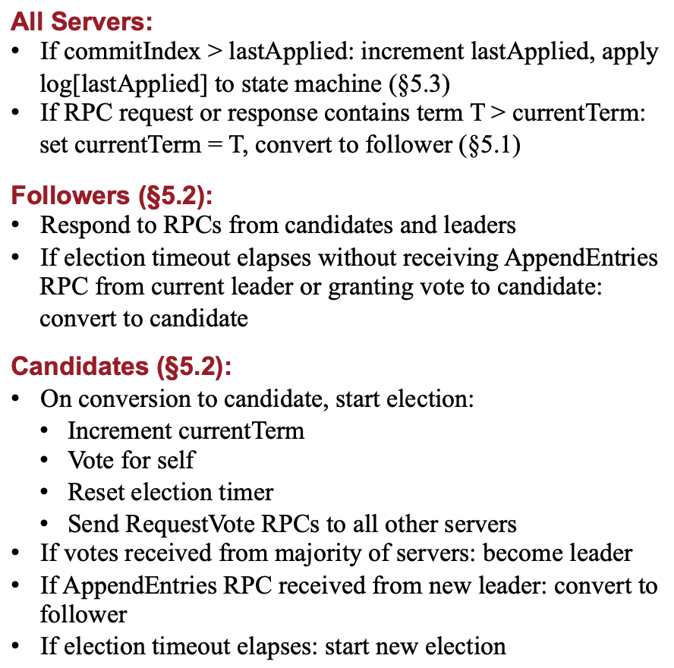
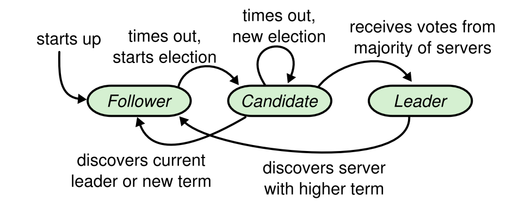
Поведение последователей и кандидатов

Slide 21
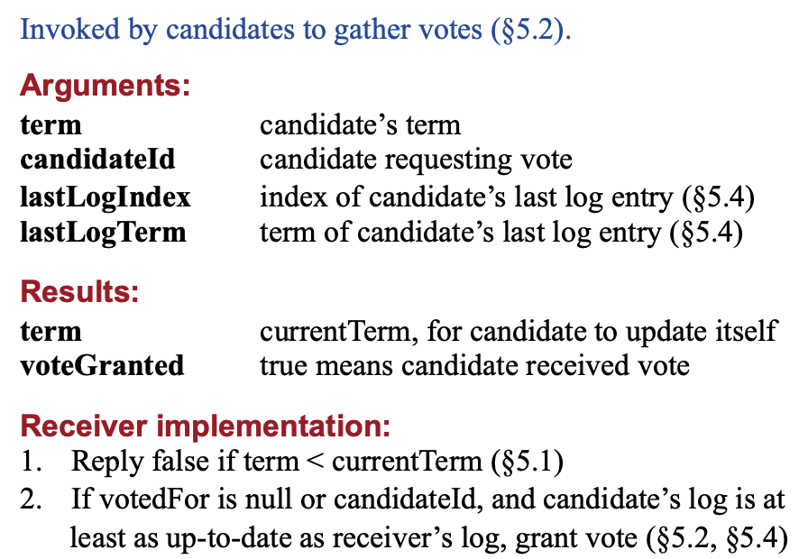
RequestForVote RPC

Slide 22
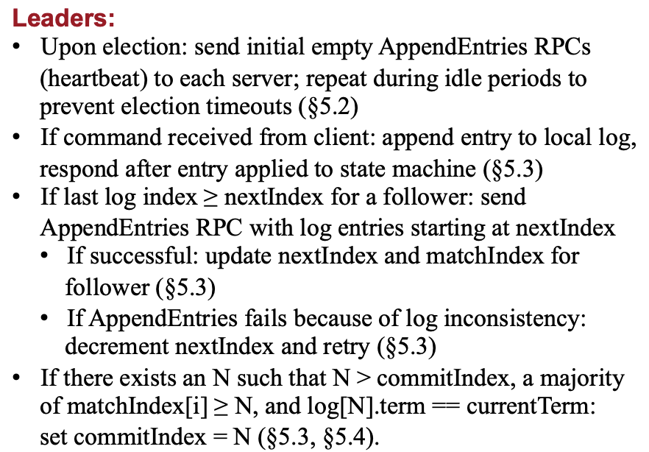
Поведение лидера

Slide 23
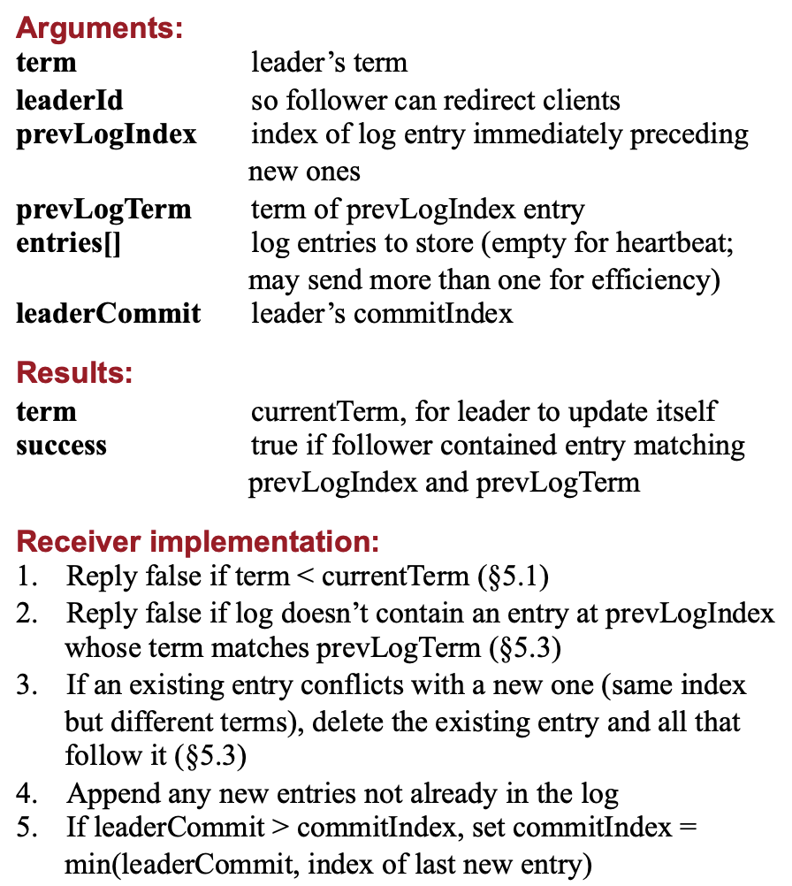
Append Entries RPC

Slide 24
Вопрос для самопроверки:
Операции чтения могут быть произведены намного быстрее, в случае если на запросы чтения будет отвечать только лидер, без необходимости отсылки операции на последователей (followers). Кроме того, операции чтения не изменяют состояния, т.е. это no-op операция. Почему создатели алгоритма не стали так делать?

Slide 25
ETCD
ETCD - высоконадёжное распределённое KV-хранилище параметров конфигурации.
Использует алгоритм Raft для обеспечения консенсуса

Slide 26
ETCD
ДЕМО

Slide 27
Timing and availability
Чтобы достигнуть стабильного лидерства необходимо выполнения условия:
broadcastTime ≪ electionTimeout ≪ MTBF
broadcastTime – время пересылки сообщений между серверами
electionTimeout – таймаут на выборы
MTBF – среднее время между падениями серверов

Slide 28
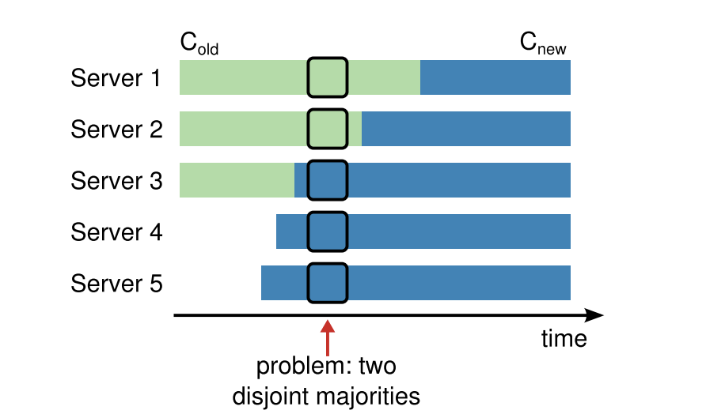
Изменение конфигурации без перезагрузки
Просто переключить кластер с одной конфигурации на другую (например добавить еще одного члена кластер), нельзя, потому что возможна ситуация, когда можно будет выбрать 2 ух лидеров

Slide 29
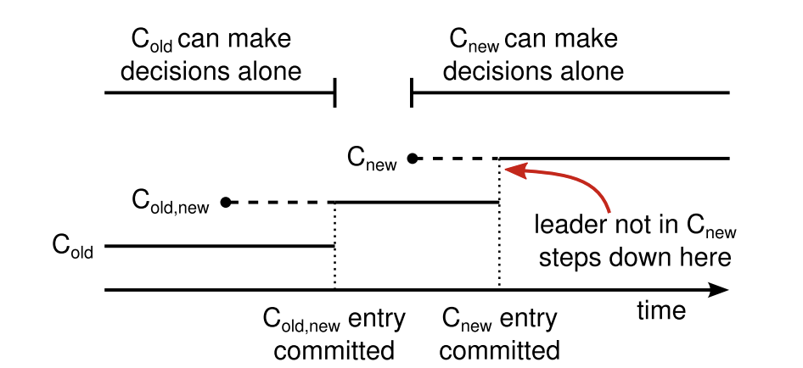
Joint consensus
Переключение конфигурации происходит в 2 фазы.
Первая фаза joint consensus
События из лога реплицируются на все сервера в обоих конфигурациях
Любой сервер из обоих конфигурациях может быть лидером
Лидер принимает решение на основе большинства обоих групп серверов: старых и новых
После того, как joint consensus стал commited, лидер добавляет событие перехода на новую конфигурацию.

Slide 30
Ссылки
https://raft.github.io/ - основной сайт
https://raft.github.io/raft.pdf – главная статья про Raft
http://thesecretlivesofdata.com/raft/ - демо Raft
https://martin.kleppmann.com/2015/05/11/please-stop-calling-databases-cp-or-ap.html - критика CAP теоремы
http://lamport.azurewebsites.net/pubs/paxos-simple.pdf – Paxos made simple
https://etcd.io/docs/v3.4.0/demo/ - демо etcd
https://www.cockroachlabs.com/blog/joint-consensus-raft/ - joint consensus на примере cocroach db

Slide 31
Опрос
https://otus.ru/polls/5549/

Slide 32
Спасибо
за внимание!

